Slide 1
এই স্লাইডটি সম্মানিত শিক্ষকবৃন্দের জন্য।
তাই স্লাইডটি হাইড অবস্থায় আছে।
এখানে দুটি পাঠের মধ্যে একটি কন্টেন্ট করেছি আর একটি হবে শ্রেণিকাজ । বই অনুযায়ী শ্রেণিকাজ নিতে হবে ।
পাঠটি শ্রেণিকক্ষে উপস্থাপনের প্রয়োজনীয় পরামর্শ ও দিক-নির্দেশনা Slide Note এ দেয়া আছে। উপস্থাপনের পূর্বে সম্মানিত শিক্ষকগণ 'স্লাইড-নোটগুলো' দেখে নিবেন এবং প্রয়োজনে নিজের মত করে ছবি, ভিডিও, প্রশ্ন সংযোজন বা বিয়োজন করতে পারেন।

Slide 2
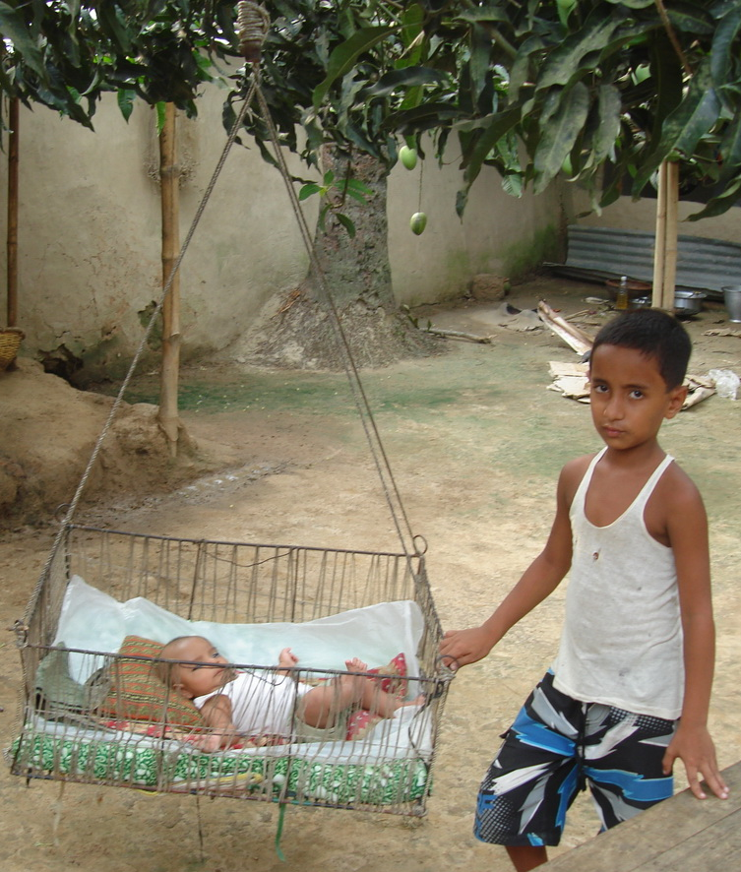
স্বাগতম
Notes:
শিক্ষার্থীদের পরিবারের অন্য সদ্যদের কাজে সহায়তা করছে এমন ছবি দেখানোর মাধ্যমে তাদেরকে শ্রেণিতে স্বাগতম জানানো যেতে পারে।

Slide 3
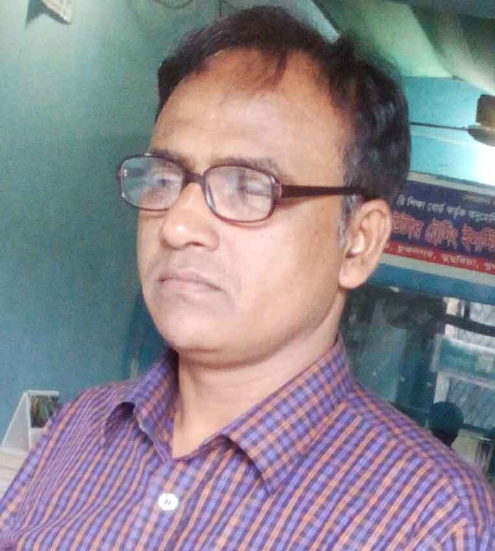
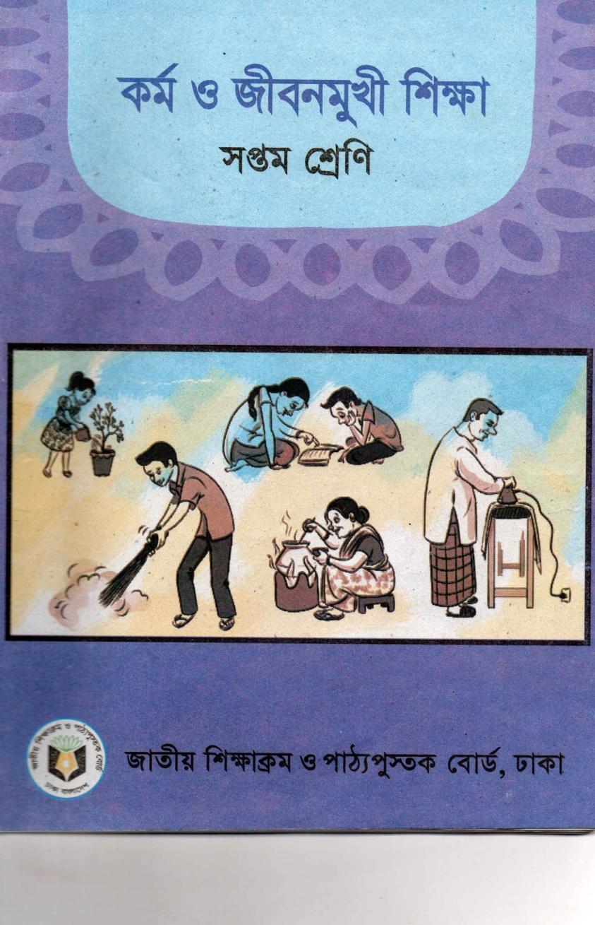
পরিচিতি
মো: আবু হাচান সরদার
প্রধান শিক্ষক
চুয়াডাঙ্গা কৃষ্ণনগর মাধ্যমিক বিদ্যালয়,
যশোর
সেল: ০১৭১৫৩০৯৪২৩
অধ্যায়: ২, পাঠ: ২৬, সময়: ৫০ মিনিট
অধ্যায়: 2, পাঠ: 26 সময় ৫০ মিনিট

Slide 4
শিখনফল
এই পাঠ শেষে শিক্ষার্থীরা –
1. পরিবারের অন্য সদস্যদের কাজগুলো চিহ্নিত করতে পারবে।
2. পরিবারের অন্য সদস্যদের কাজে সহায়তা করার গুরুত্ব ব্যাখ্যা করতে পারবে।

Slide 5
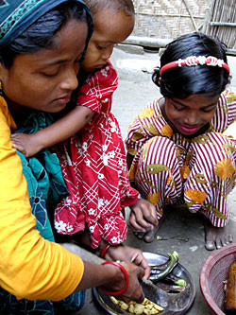
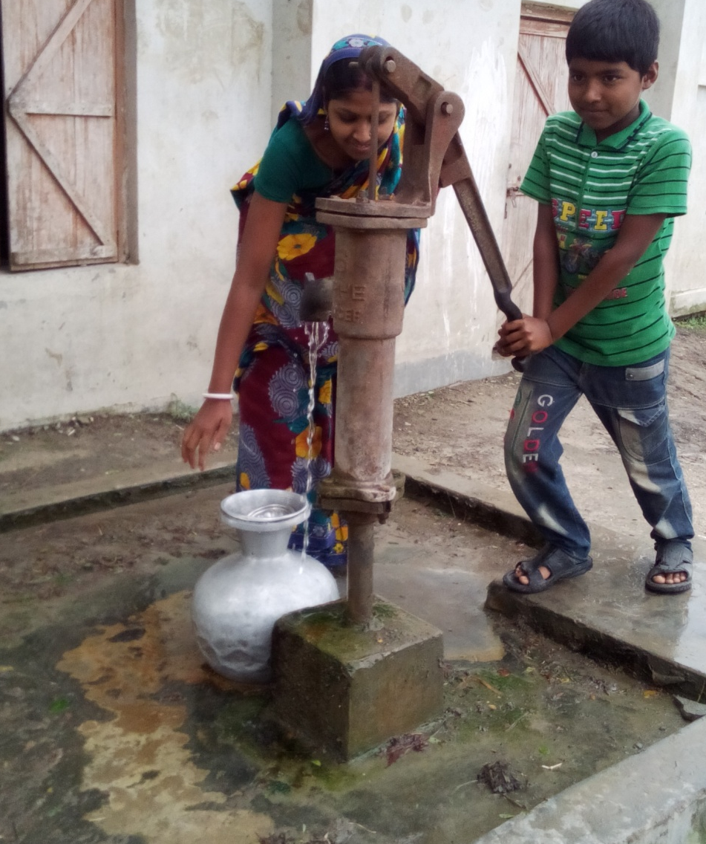
ছবির কাজগুলো দেখি
ওরা ওদের মাকে পারিবারিক কাজে সাহায্য করছে
Notes:
শিক্ষক প্রশ্ন করবেন ছবিতে তোমরা কী দেখছ? মেয়েটি এবং ছেলেটি কে কার কাজে সহায়তা করছে ? কেন করছে? কাজগুলো করলে কী হয়? শিক্ষার্থীরা উত্তর প্রদানের পর আপনি সঠিক উত্তরটি দিয়ে (উত্তরঃ অন্যের কাজে সহয়াতা ) পাঠ ঘোষণা করবেন ।

Slide 6
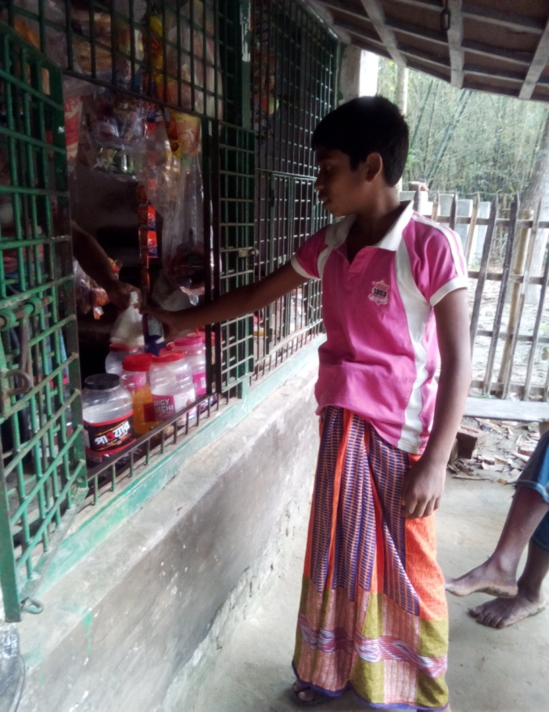
পরিবারের অন্যদের কাজে সহায়তা

Slide 7
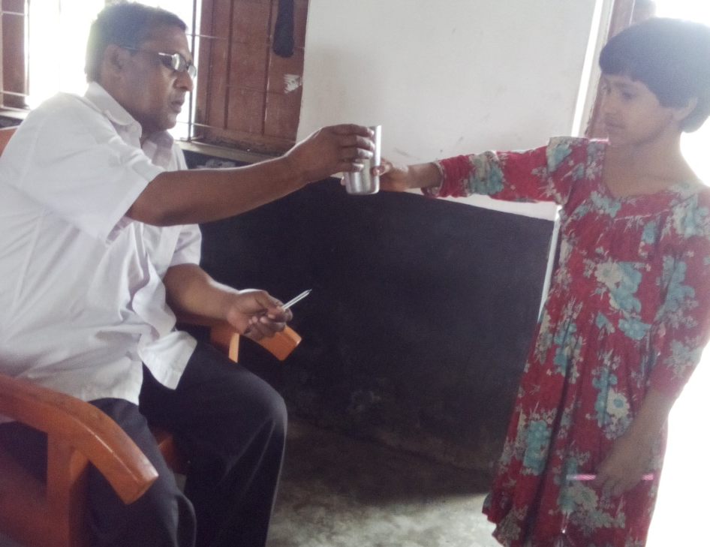
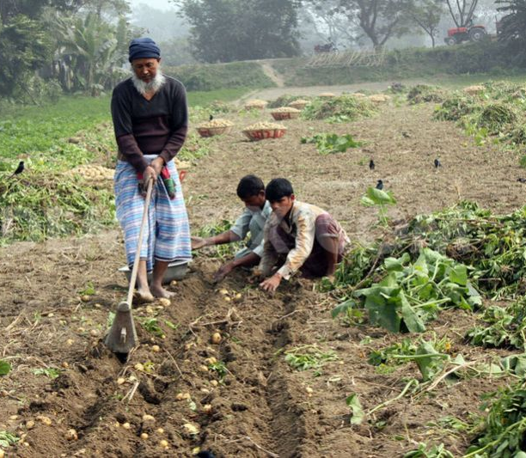
ছবিতে কে কাকে কোন কাজে সহায়তা করছে?
গৃহকাজে সহায়তা
কৃষিকাজে সহায়তা
লেখা-পড়ার পাশাপাশি পরিবারের অন্যদের সহায়তা করা তোমার দায়িত্ব।
Notes:
শিক্ষক প্রথমে পরিবারের অন্যদের কাজের অংশ হিসেবে স্লাইডের ছবিগুলো দেখিয়ে শিক্ষার্থীদের অভিজ্ঞতার আলোকে ত্তদের কাজগুলো জেনে নিবেন । এবং কাজগুলো করলে কাদের সুবিধা হয়? কেন হয়?

Slide 8
ছবি দেখে কী বোঝা যাচ্ছে?
পরিবারের অন্যদের কাজে সহায়তা
Notes:
ছবির কাজগুলোর প্রশ্নোত্তরে জেনে নিবেন।

Slide 9
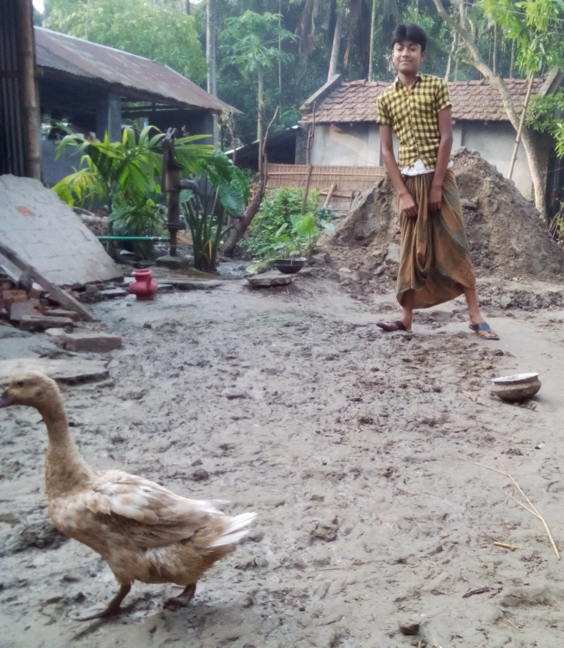
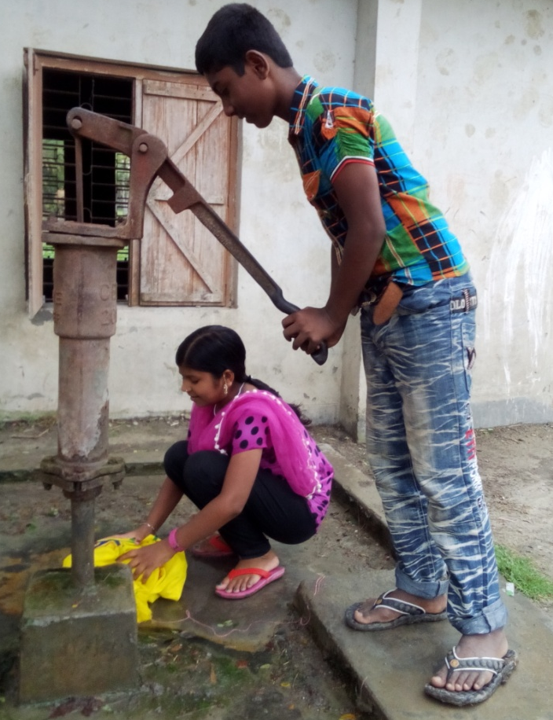
জোড়ায় কাজ
পরিবারের সদস্য হিসেবে তুমি কী কী কাজ কর তার একটি তালিকা তৈরি কর।
Notes:
শিক্ষক প্রশ্ন করবেন ছবিতে তোমরা কী দেখছ? ছবির কাজগুলো কাদের? উত্তরগুলো জোড়ায় বসে করবে। সময় নির্দিষ্ট করে দিন। সর্বশেষে শিক্ষার্থীরা আপনার নির্দেশনা বুঝল কিনা যাচাই করে কাজটি করতে বলবেন।

Slide 10
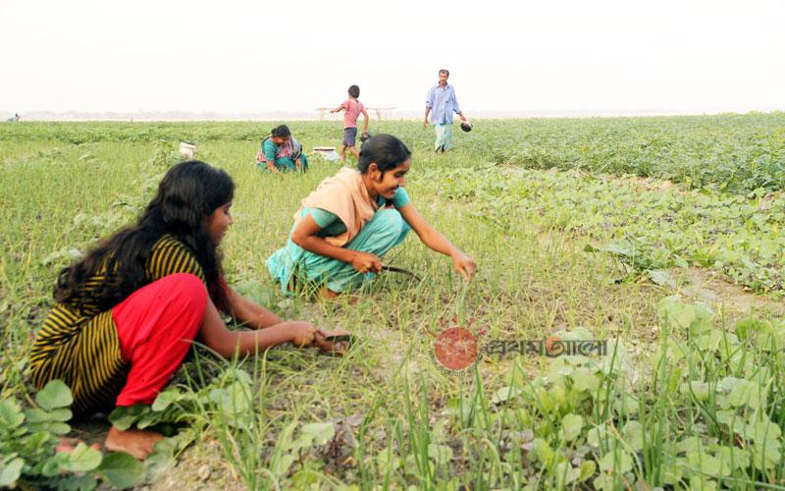
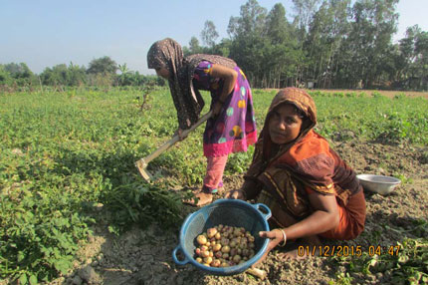
ছবিতে কাদেরকে সাহায্য করতে দেখতে পাচ্ছো
বাবাকে কৃষিকাজে সহায়তা করছে।
মাকে কৃষিকাজে সহায়তা করছে।
Notes:
ছবিটি দেখিয়ে কাকে সাহায্য করছে প্রশ্ন করবেন। কাজটি তুমি কর কিনা

Slide 11
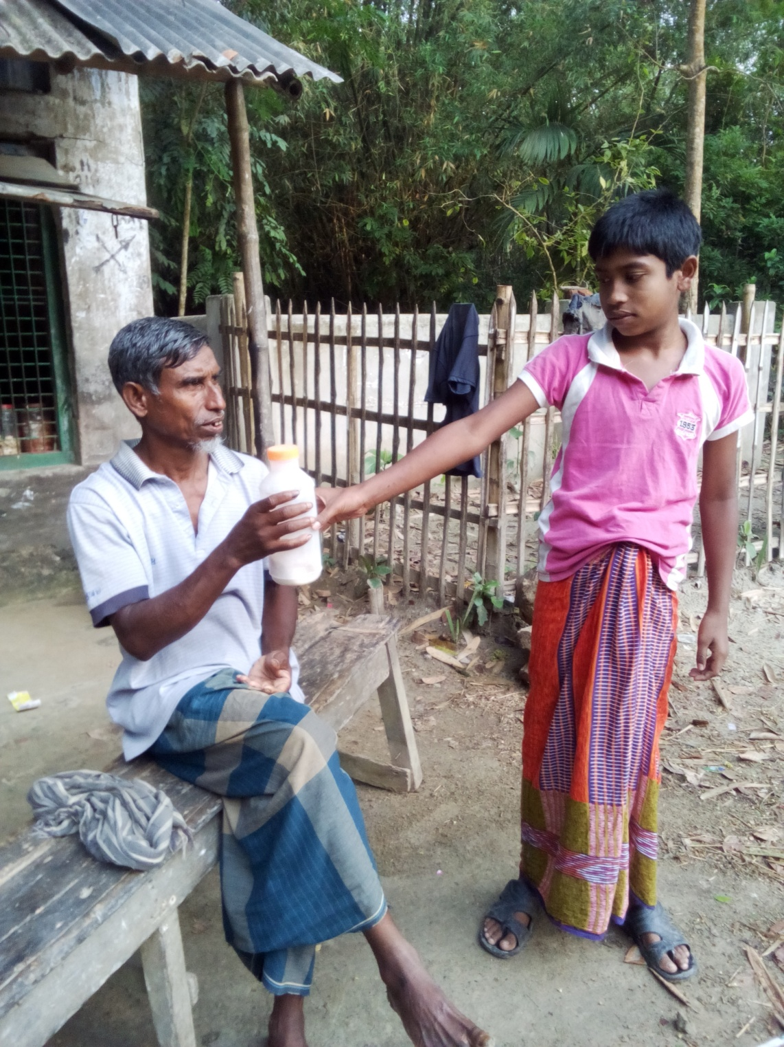
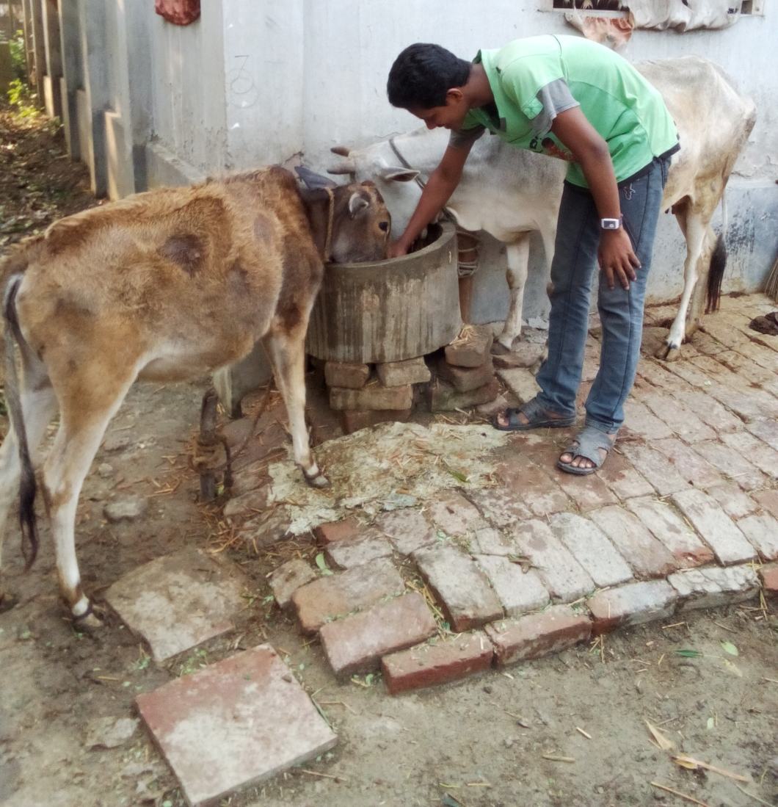
ছবি দেখে কী বুঝতে পার?
Notes:
শিক্ষক স্লাডের ছবিগুলো দেখিয়ে ছবির কাজগুলোর সুবিধা প্রশ্নোত্তরে জেনে নিবেন।

Slide 12
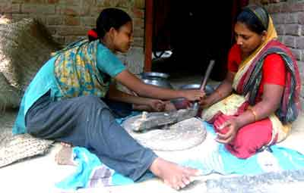
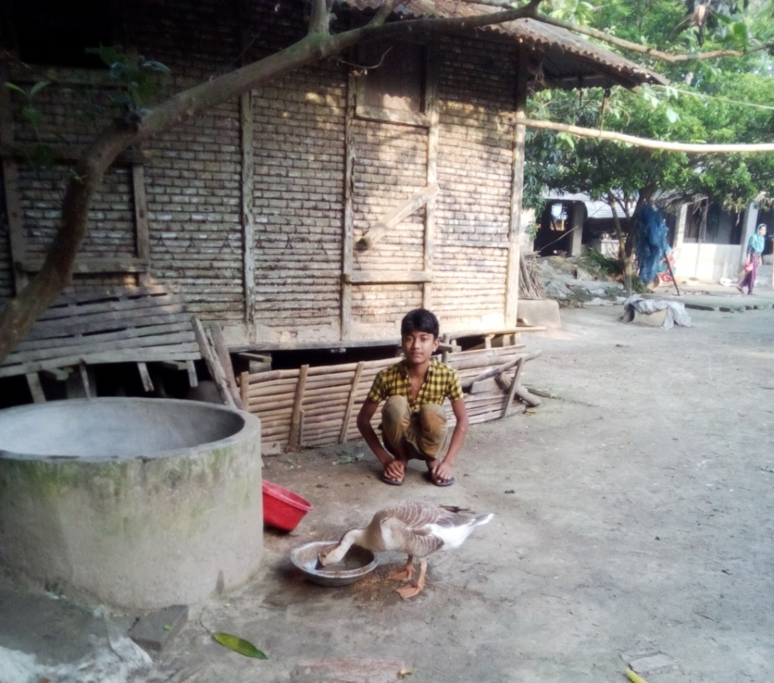
ছবির কাজগুলো কে বা কারা করেন?
Notes:
ছবিগুলো দেখিয়ে কাজগুলো করলে পরিবারের কাকে সাহায্য করা হয় প্রশ্ন করবেন।

Slide 13
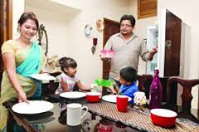
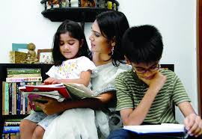
দলগত কাজ
তোমরা যদি পরিবারের অন্যদের কাজে সাহায্য না কর তাহলে তাদের কী কী অসুবিধা হতে পারে?
Notes:
সম্ভাব্য উত্তর হতে পারে: কাজেরে চাপ বাড়বে, আর্থিক ব্যয় বাড়বে।

Slide 14
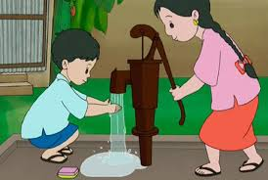
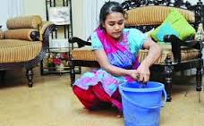
মূল্যায়ন
পারিবারিক কাজে কীভাবে অন্যকে সাহায্য করা যায়?
পরিবারের অন্যদের কাজে সহায়তা করলে কী হয়?
পরিবারের সদস্য হিসেবে তোমার কী করা উচিত?
Notes:
সম্ভাব্য উত্তর হতে পারে: ১। ছোট ভাইবোনদের যন্ত ও লেখা-পড়া, গৃহসজ্জায়, খাবার তৈরিতে ২। পরিবারের অন্যদের উপর কাজের চাপ কমবে। ৩। পরিবারের অন্য সদস্যদের কাজে সহায়তা করা।

Slide 15
বাড়ির কাজ
তুমি গত এক সপ্তাহে পরিবারের অন্যদের যে সকল কাজে সহায়তা করেছ তার একটি তালিকা তৈরি করে আনবে।
Notes:
গৃহকাজে সহায়তা, ভাইবোনদের যন্ত ও লেখাপড়ায় সহায়তা খাবার তৈরিতে মাকে সহায়তা প্রভৃতি।

Slide 16
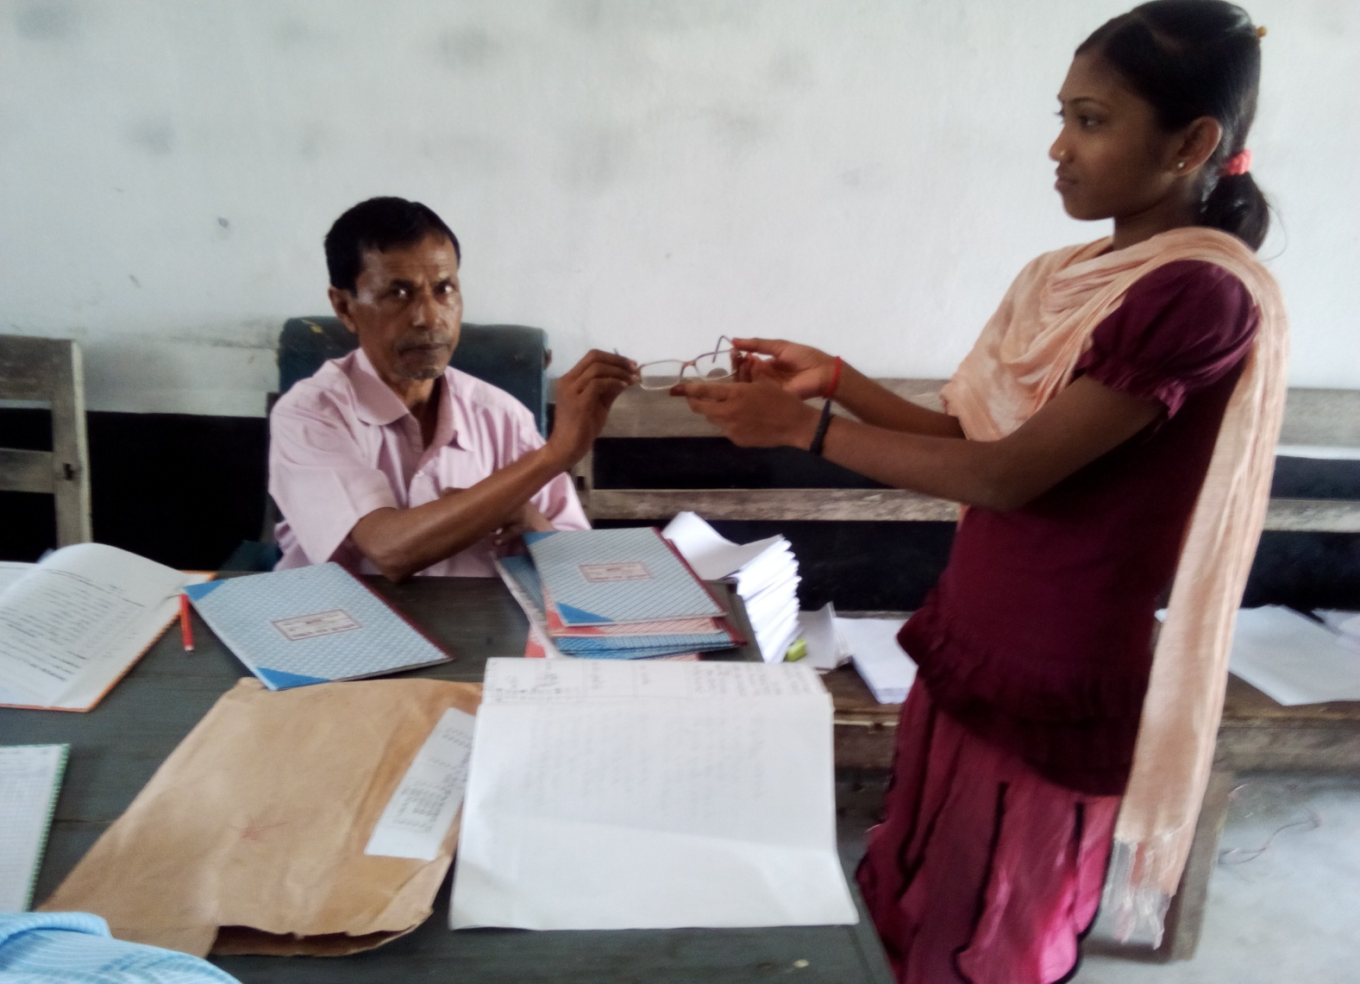
ধন্যবাদ

Slide 17
কৃতজ্ঞতা স্বীকার
শিক্ষা মন্ত্রণালয়, মাউশি, এনসিটিবি ও এটুআই-এর সংশ্লিষ্ট কর্মকর্তাবৃন্দ
এবং কন্টেন্ট সম্পাদক হিসেবে যাঁদের নির্দেশনা, পরামর্শ ও তত্ত্বাবধানে এই মডেল কন্টেন্ট সমৃদ্ধ হয়েছে
তাঁরা হলেন-
জনাব মোহাম্মদ আনিসুর রহমান, সহকারী অধ্যাপক,
টিটিসি, খুলনা
জনাব বিপ্লব মল্লিক, সহকারী অধ্যাপক,
টিটিসি,ফরিদপুর

